Slide 1
Miloš Veljanovski 1559
Projekat 1 – Sistemi za analizu velike količine podataka

Slide 2
Korišćeni izvorni podaci
Iskorišćen je set podataka o vožnji biciklama iz „oblasti zaliva“ tj. San Francisko zaliva (uključujući Palo Alto i San Hoze)
Dataset sadrži sledeće kolene podataka:
Vreme i datum početka i završetka vožnje
Podaci o početkoj stanici (ID, ime, geografska širina i dužina)
Podaci o završnoj stanici (ID, ime, geografska širina i dužina)
ID vožnje
Tip korisnika (vozača)
Korišćeni su podaci za 2021. i 2022. godinu

Slide 3
Samostalna python aplikacija koja koristi Spark biblioteku

Slide 4
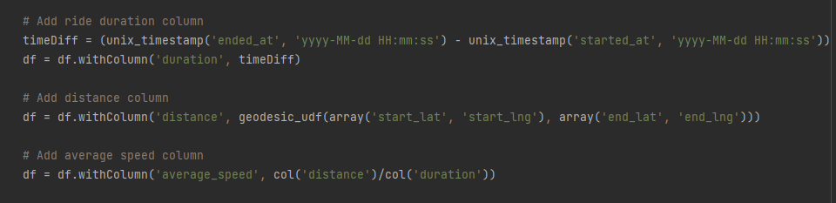
main.py
Inicijalnom setu podataka sam izračunao i dodao sledeće kolone: vreme trajanja vožnje, pređena distanca (tačnije udaljenost početne i kranje stanice vazdušnom linijom) i srednja brzina

Slide 5
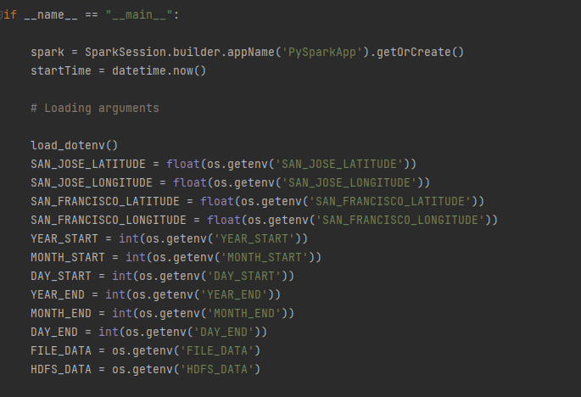
Ulazne argumente aplikacije učitavam koristeći dotenv biblioteku

Slide 6
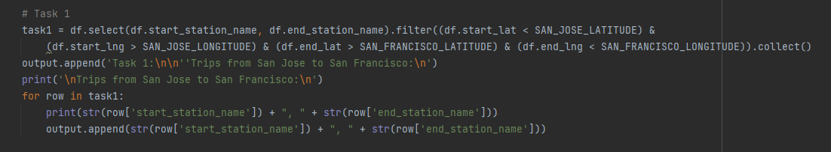
U svrhu demonstracije, kroz aplikaciju sam realizovao 5 zadataka (task-ova) za smislenu obradu podataka
Zadatak 1 prikazuje imena početne i krajnje stanice svih vožnji koje su počele u San Hoze-u (početne koordinate su južnije od 37.43749 i istočnije od -122.08746) i završile se u San Francisku (krajnje koordinate su severnije od 37.65876 i zapadnije od -122.36854)

Slide 7
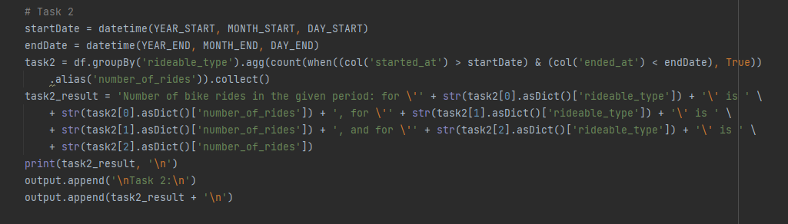
Zadatak 2 prikazuje ukupan broj vožnji za svaki tip bicikle za dati vremenski period (od 01.06.2022. do 05.06.2022.)

Slide 8
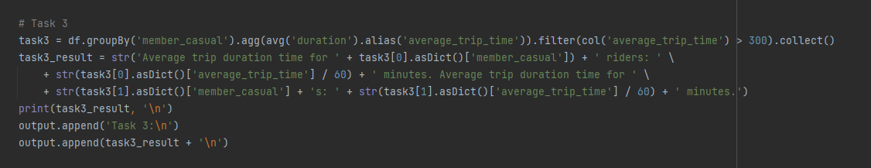
Zadatak 3 prikazuje prosečno trajanje vožnje za oba tipa korisnika

Slide 9
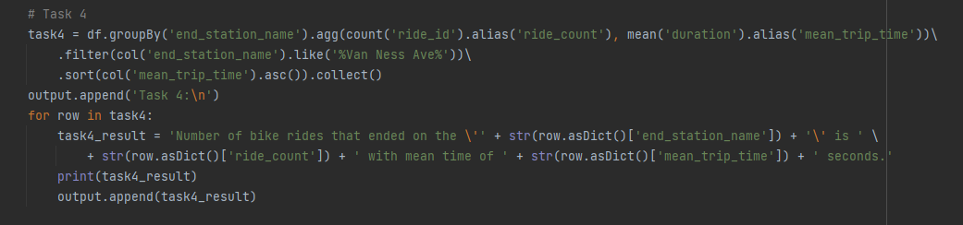
Zadatak 4 prikazuje broj biciklista koji su završili vožnju na nekoj od stanica na Van Nes aveniji i srednja vremena trajanja tih vožnji

Slide 10
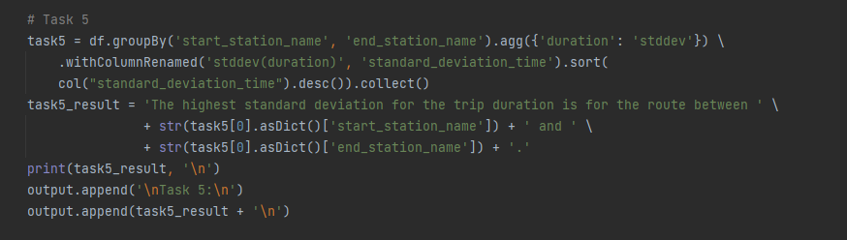
Zadatak 5 pronalazi rutu vožnje kod koje je standardna devijacija vremena vožnje bila najviša

Slide 11
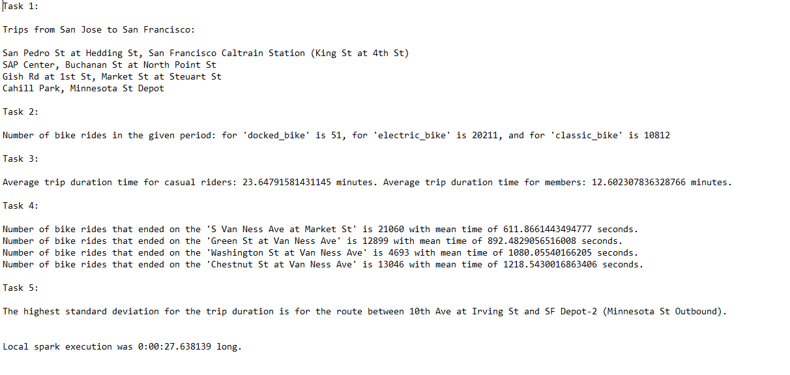
Rezultat izvršenja aplikacije

Slide 12
Pokretanje aplikacije na kontejnerima imajući izvornu baywheels.csv datoteku sa podacima na HDFS-u

Slide 13
Preuzeti docker-hadoop repozitorijum sa github-a: https://github.com/big-data-europe/docker-hadoop
Otvoriti docker-compose.yml datoteku (trenutno sadrži instrukcije za pravljenje sledećih Hadoop servisa: namenode, datanode, resourcemanager, nodemanager1, historyserver)
Ovoj mreži kontejnera dodati sledeće Spark servise:
spark-master:
image: bde2020/spark-master:3.1.2-hadoop3.2
container_name: spark-master
ports:
- "8080:8080"
- "7077:7077"
environment:
- INIT_DAEMON_STEP=setup_spark

Slide 14
spark-worker-1:
image: bde2020/spark-worker:3.1.2-hadoop3.2
container_name: spark-worker-1
depends_on:
- spark-master
ports:
- "8081:8081"
environment:
- "SPARK_MASTER=spark://spark-master:7077“
spark-worker-2:
image: bde2020/spark-worker:3.1.2-hadoop3.2
container_name: spark-worker-2
depends_on:
- spark-master
ports:
- "8082:8081"
environment:
- "SPARK_MASTER=spark://spark-master:7077"

Slide 15
Finalna verzija docker-compose.yml datoteke je dostupna na sledećem linku: https://github.com/Veljanovskii/bigdata-project-1/blob/main/docker-compose.yml
Pokrenuti mrežu kontejnera pomoću docker compose up –d komande

Slide 16
Zatim, potrebno je kopirati datoteku sa izvornim podacima na HDFS
Najpre na namenode pomoću:
docker cp baywheels.csv namenode:baywheels.csv
Pokrenuti namenode pomoću:
docker exec –it namenode bash
Opciono, napraviti odgovarajući direktorijum gde će datoteka biti smeštena:
hdfs dfs –mkdir –p /user/root/input
Smestiti izvornu datoteku u dati folder:
hdfs dfs –put baywheels.csv /user/root/input/baywheels.csv
Ovime je csv datoteka podignuta na HDFS i nalazi se na lokaciji: hdfs://namenode:9000/user/root/input/baywheels.csv

Slide 17
Slično, možemo podići izvorni kod python skripte na spark-app kontejner
Spark-app image pravimo na osnovu sledećeg Dockerfile-a komandom docker build --rm -t spark-app .
FROM bde2020/spark-python-template:3.1.2-hadoop3.2
RUN cd /app pip install -r requirements.txt
ENV SPARK_APPLICATION_PYTHON_LOCATION /app/main.py
ENV SPARK_APPLICATION_ARGS /app/.env
Pokretanje pomoću: docker run --name spark-app --net docker-hadoop_default -p 4040:4040 -d spark-app

Slide 18
Doker kopiranje:
docker cp main.py spark-app:/bin
Pokrenuti spark-app pomoću:
docker exec –it spark-app bash
Pokrenuti skriptu pomoću:
/spark/bin/spark-submit –-master spark://spark-master:7077 main.py
Ovime je aplikacija pokrenuta na klasteru Spark Docker kontejnera
Stanje i tok rada aplikacije se može pratiti na http://localhost:8080/

Slide 19
